Slide 1
UNIT 5
Design Concepts
英文精编版 第8版（第11章）

Slide 2
Contents & Requirements
Contents
  (1)Knowledge point 1: Design Process
  (2)Knowledge point 2: Design Concepts
  (3)Knowledge point 3: Design Model
Requirements:
  Master the steps of design process, understand the role of a bridge to construction
  Understand the conception of design pattern.

Slide 3
Design (P177)
Design is pivotal to successful software engineering
  Mitch.Kapor——“software design manifesto”: What is design? It’s where you stand with a foot in two worlds — the world of technology and the world of people and human purposes—and you try to bring the two together
The goal of design is
  to produce a model or representation that exhibits firmness, commodity, and delight.
Designer must
  practice diversification and then convergence.
Diversification and convergence combine intuition and judgment
  based on a set of principles, concepts, and practice.
Notes:
设计是软件工程成功的关键([ˈpɪvətl])
软件设计宣言
设计将技术世界和人类目标结合在一起
设计目标：创造出坚固、适用和令人愉悦的模型表示
坚固：程序不含任何妨碍其功能的缺陷
适用：程序符合开发的目标
愉悦：程序体验应该是愉快的
设计必须实现多样化，然后再聚合
多样化：原始材料要充分，以备挑选适合的设计元素
聚合：取舍候选方案——选择构件的特定配置——适于创建最终产品
多样化和聚合需要直觉和判断力
质量取决于一系列的原理、概念和实践
构造类似软件经验
一系列指导模型演化方式的原则
一系列质量评价的标准
一个导出最终设计表示的迭代过程

Slide 4
Design Steps (P178)
Beginning once software requirements have been analyzed and modeled, software design is the last software engineering action within the modeling activity and sets the stage for construction
  First, the architecture of the system or product must be represented.
  Then, the interfaces that connect the software to end users, to other systems and devices, and to its own constituent components are modeled.
  Finally, the software components that are used to construct the system are designed.
Each of these views represents a different design action, but all must conform to a set of basic design concepts that guide software design work.
Notes:
设计步骤
设计开始于需求分析和建模
是建模活动的最后一个软件工程动作
是构造（编码和测试）的前奏
设计三部曲
首先，设计必须体现体系结构
其次，为各类接口建模
软件和最终用户
软件和其他系统及设备
软件自身组成的构件之间
最后，设计构件
每个视图表现了不同的设计活动
但都遵循一组基本的设计概念
这些设计概念指导所有的软件设计工作

Slide 5
设计任务
检查信息域模型，为数据对象及其属性设计恰当的数据结构
使用分析模型，选择一个适于软件的体系结构类型
将分析模型分割为若干个设计子系统，分配在体系结构内
  确定每个子系统是功能内聚的
  设计子系统接口
  为每个子系统分配分析类或功能
创建一系列的设计类或构件
  分析类→设计类（考虑继承问题，类的方法和消息，选择设计模式，评审设计类）
设计外部系统或设备所需要的所有接口
设计用户接口
  评审分析模型（用例场景的活动序列），创建接口的行为模型，定义接口对象、控制机制，评审接口设计
进行构件级设计
  算法设计（相对低的抽象层次）
  精化构件接口
  定义构件的数据结构
  评审构件
开发部署模型

Slide 6
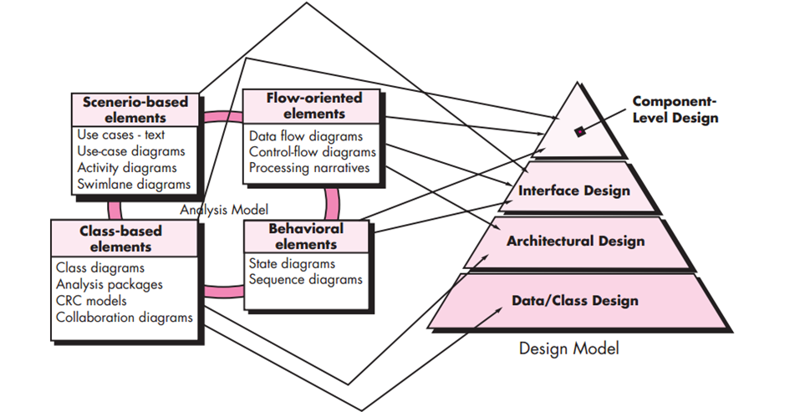
Design in Engineering (P179)
Translating the requirements model into the design model
Notes:
软件工程中的设计
需求模型到设计模型的转换

Slide 7
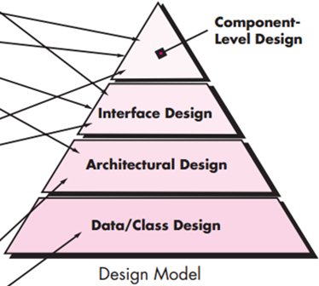
软件工程中的设计 (P179)
数据/类设计
  分析类模型 → 数据结构（类与软件实现所要求的数据表现）
    可能会有部分的类设计（设计与体系结构的连接）
  基础：CRC卡，其他表示法刻画的详细数据内容
体系结构设计
  定义主要结构元素之间的联系、体系结构风格和设计模式、影响体系结构实现方式的约束
  基础：系统规格说明、分析模型（定义的子系统交互）
接口设计
  描述软件和协作系统之间、软件和使用人员之间的通信方式
  基础：用例场景和行为模型（接口意味着信息流和特定行为类型）
构件级设计
  体系结构的结构元素 → 构件的过程性描述
  基础：基于类的模型、流模型和行为模型

Slide 8
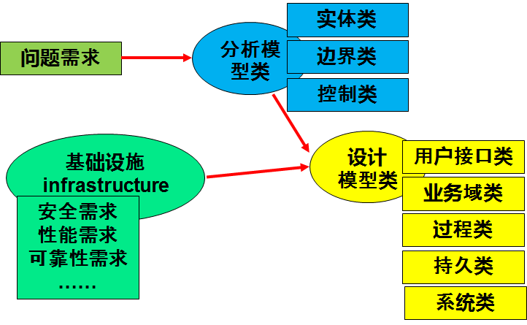
指导良好设计演化的3个特征 (P181)
设计必须实现所有包含在需求模型中的明确需求，而且必须满足共利益者期望的所有隐含需求
对于那些生成代码的人和那些进行测试以及随后维护软件的人而言，设计必须是可读的、可理解的指南
设计必须提供软件的全貌，从实现的角度说明数据域、功能域和行为域

Slide 9
良好设计的特征 (P181)
设计应展示一种结构
  已经使用可识别的体系结构风格或模式创建
  由展示出良好设计特征的构件构成
  能够以演化的方式实现，便于实现和测试
设计应模块化（按照逻辑划分为元素或子系统）
设计应包含数据、体系结构、接口和构件的清楚表示
设计应导出数据结构（适于实现类，由可识别的数据模式提取）
设计应导出构件（显示独立功能特征）
设计应导出接口（降低了构件之间以及与外部环境连接的复杂性）
设计的导出应根据软件需求分析过程中获取的信息采用可重复使用的方法进行
应使用能够有效传达其意义的表示法来表达设计

Slide 10
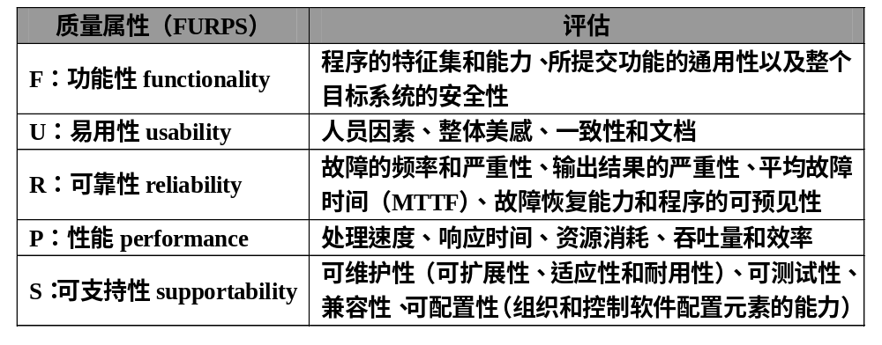
Design and Quality (P183)
The FURPS quality attributes represent a target for all software design
Not every software quality attribute is weighted equally as the software design is developed.
Notes:
设计和质量
FURPS质量属性体现了所有软件设计的目标
在进行软件设计时，并不是每个软件质量属性都具有相同的权重

Slide 11
Fundamental Concepts
Abstraction
  data, procedure, control
Architecture
  the overall structure
Patterns
  “conveys the essence” of a proven design solution
Separation of concerns
  any complex problem can be more easily handled if it is subdivided into pieces
Modularity
  compartmentalization of data and function
Hiding——controlled interfaces
Functional independence
  single-minded function and low coupling
Refinement
  elaboration of detail for all abstractions
Aspects
  a mechanism for understanding how global requirements affect design
Refactoring
  a reorganization technique that simplifies the design
OO and Design Classes
  provide design detail
Notes:
设计概念
抽象→→数据，过程，控制
体系结构→→软件的整体结构
模式→→承载了已证实解决方案的精髓
关注点分离→→通过分解，使得复杂问题更容易处理
模块化→→数据和功能的划分
信息隐蔽→→有效地模块化、可控的接口
功能独立→→功能专一、低耦合
求精→→精化过程抽象，直至程序语句
方面→→一种机制：需求（关注点）横跨整个系统
重构→→重新组织、不改变功能和行为，简化构件设计
OO与设计类→→OO的一系列概念：继承、消息、协议、服务、重载、多态等

Slide 12
Abstraction (P185)
One of the fundamental ways of coping with complexity
  At the highest level of abstraction, a solution is stated in broad terms using the language of the problem environment.
  At lower levels of abstraction, a more detailed description of the solution is provided.
  Finally, at the lowest level of abstraction, the solution is stated in a manner that can be directly implemented.
Procedural Abstraction and Data Abstraction
  Procedural Abstraction refers to a sequence of instructions that have a specific and limited function. It’s name implies these functions, but specific details are suppressed.
  Data Abstraction is a named collection of data that describes a data object.
  The procedural abstraction would make use of information contained in the attributes of the data abstraction.
Notes:
抽象
一种处理复杂问题的基本方法
以多个抽象级别，给出问题的模块化解决方案
抽象粒度
最高抽象级，使用问题所处环境的语言以概括性的术语描述解决方案
较低抽象级，提供更详细的解决方案说明
最低抽象级，解决方案以一种直接实现的方式得到陈述
过程抽象和数据抽象
过程抽象是指具有明确和有限功能的指令序列，其命名暗示了这些功能，但是隐藏了具体的细节
数据抽象是描述数据对象的冠名数据集合
过程抽象将利用数据抽象的属性信息
如过程抽象“Open”的场景中，使用到一个“Door”的数据抽象

Slide 13
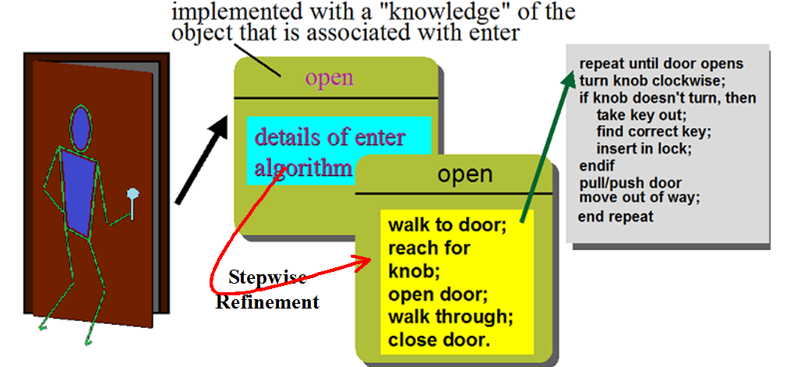
过程抽象
过程抽象“开门”隐含了一长串过程性步骤：走到门前，伸手抓把手，转动把手，拉门，穿过，关门

Slide 14
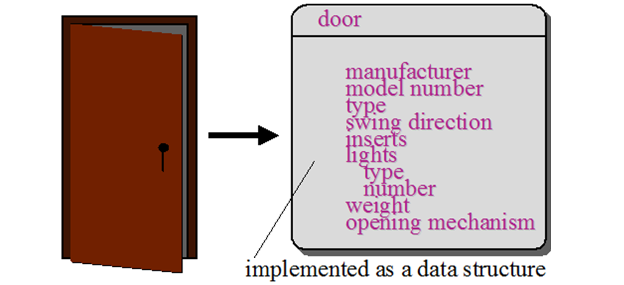
数据抽象
数据抽象“门”定义一组描述门的属性：门的类型，转动方向，开门方法，重量，尺寸

Slide 15
Architecture (P185)
[SHA95a]——“The overall structure of the software and the ways in which that structure provides conceptual integrity for a system.”
  In its simplest form, architecture is the structure or organization of program components (modules), the manner in which these components interact, and the structure of data that are used by the components.
  In a broader sense, however, components can be generalized to represent major system elements and their interactions.
One goal of software design is to derive an architectural rendering of a system.
  This rendering serves as a framework from which more detailed design activities are conducted. A set of architectural patterns enables a software engineer to solve common design problems.
Notes:
体系结构[SHA95a]
“软件的整体结构，和
这种结构为系统提供概念完整性的方式”
简单地看，体系结构是
程序构件（模块）的结构或组织
构件交互方式
以及构件所用的数据结构
更广泛的意义上
构件可以概括为表示主要的系统元素及其交互
软件设计目标之一
导出系统的体系结构示意图
该示意图作为一个框架，指导更详细的设计活动
通过复用一系列的体系结构模式，使得软件工程师能够解决常见的设计问题

Slide 16
体系结构的属性
体系结构设计可以使用一种或多种模型来表达
  结构模型：体系结构表示为一个有组织的程序构件集合
  框架模型(复用已有的框架)：提高设计抽象级别
  动态模型：强调程序体系结构的行为
  过程模型：注重系统必须提供的业务和技术流程设计
  功能模型：表示系统的功能层次结构
以上模型的出发点，都必须关注体系结构的属性
  结构特性：定义构件、构件被封装方式、构件交互方式
  外部功能特性：满足需求(功能、性能、安全性、可靠性、可适应性
  相关系统族：以模式复用为出发点，复用体系构件

Slide 17
Patterns (P186)
[App00]——“A pattern is a named nugget of insight which conveys the essence of a proven solution to a recurring problem within a certain context amidst competing concerns”
  Stated in another way, a design pattern describes a design structure that solves a particular design problem within a specific context and amid “forces” that may have an impact on the manner in which the pattern is applied and used
The intent of each design pattern is to provide a description that enables a designer to determine
  whether the pattern is applicable to the current work
  whether the pattern can be reused (hence, saving design time)
  whether the pattern can serve as a guide for developing a similar, but functionally or structurally different pattern.
Notes:
模式[App00]
“模式是冠名的洞察力财宝，
对于竞争事件中某确定环境下重复的问题，承载了已证实解决方案的精髓”
理解：
设计模式描述了在某个特定场景解决某个特定设计问题的设计结构
可能影响模式应用和使用方式的“影响力”
每个设计模式都提供一个描述，
目的：使得设计人员能够确定：
模式是否适合当前的工作
模式是否能够复用
模式是否能够用于指导开发一个新模式
新模式：类似、但是功能或结构不同的模式

Slide 18
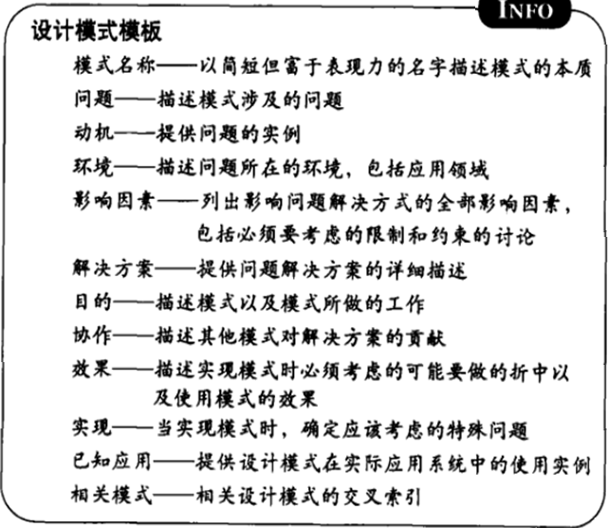
模式的描述模板
Pattern name
Intent
Also-known-as
Motivation
Applicability
Structure
Participants
Collaborations
Consequences
Related patterns
Notes:
由组合模式，讲解串回到：抽象的3个粒度
组合模式(最高粒度)→果盘、资源管理器（较低粒度）→代码(最低粒度)
进一步串回到（分析经验）：抽象级别要相对高，例子女士养宠物

Slide 19
Separation of Concerns (P187)
a divide-and-conquer strategy
  Any complex problem can be more easily handled if it is subdivided into pieces that can each be solved and/or optimized independently
A concern is a feature or behavior that is specified as part of the requirements model for the software
  By separating concerns into smaller, and therefore more manageable pieces, a problem takes less effort and time to solve.
Notes:
关注点分离：分而治之的策略
任何一个复杂问题，如果被分解为若干个可以独立解决和优化的模块，将会更容易处理
一个关注点是一个特征或行为，被指定位定义需求模型的一部分
通过将关注点分割为更小的关注点（可管理的快），使得解决这一问题需要付出更少的工作量和事件
关注点：需求，用例，特征，数据结构，服务质量问题，变量，知识产权边界，合作，模式，合同

Slide 20
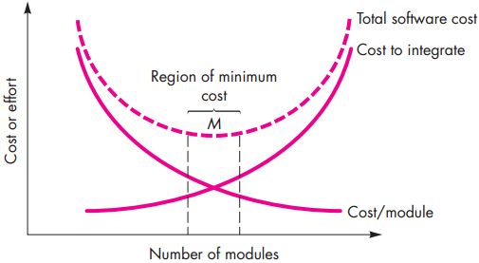
Modularity (P187)
[Mye78]——"modularity is the single attribute of software that allows a program to be intellectually manageable"
Monolithic software cannot be easily grasped
  The number of control paths, span of reference, number of variables, and overall complexity would make understanding close to impossible.
Modularity design, reduce the cost required to build the software
  What is the right number of modules for a given system?
Notes:
模块化[Mye78]
——“模块化是软件的单一属性，它使程序能被智能化地管理”
单块软件（一个单独模块构成的大程序）是不可取的
控制路径数量——引用跨度——变量数量——整体复杂度
使得理解这样的软件几乎是不可能的
模块化的设计，降低软件的构建成本
易于规划——适于增量式开发——有效测试和调试——增强可维护性而减少维护副作用
对于一个给定的软件系统，合适的模块数量是多少？

Slide 21
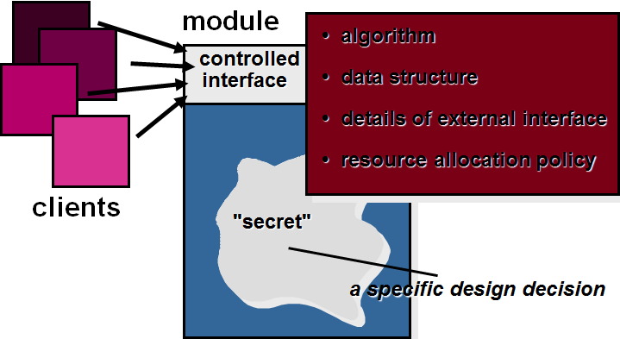
Information Hiding (P188)
a criterion of modularity design
  limits the global impact of local design decisions
    modules be “characterized by design decisions that (each) hides from all others.”
  emphasizes communication through controlled interfaces
    hide the details behind a module interface
discourages the use of global data
leads to encapsulation — an attribute of high quality design
reduces the likelihood of “side effects”
results in higher quality software
Notes:
信息隐蔽——模块化设计的一个标准
限制局部设计决策对系统整体的影响
每个模块都对其他模块隐藏了自己的设计决策
强调构件交互通过控制接口
数据结构和算法细节隐藏在模块接口之后
不鼓励使用全局数据
导致封装——高品质设计的一个属性
减少“副作用”可能性
导致更高质量的软件

Slide 22
Functional Independence (P189)
developing modules with "single-minded" function and an "aversion" to excessive interaction with other modules.
Cohesion is an indication of the relative functional strength of a module.
  A cohesive module performs a single task, requiring little interaction with other components in other parts of a program. Stated simply, a cohesive module should (ideally) do just one thing.
Coupling is an indication of the relative interdependence among modules.
  Coupling depends on the interface complexity between modules, the point at which entry or reference is made to a module, and what data pass across the interface.
Notes:
功能独立
——开发具有“专一”功能
——“避免”与其他模块过多交互的模块
内聚性：显示了某个模块相关功能的强度
内聚性是信息隐蔽概念的自然扩展
一个内聚的模块仅执行一个独立的任务（完成一件事情），与程序的其他构件只需要很少的交互
耦合性显示了模块间的相互依赖性。
耦合性表明软件结构中多个模块之间的相互连接
耦合性依赖于模块之间的接口复杂性、引用或进入模块所在的点以及什么数据通过接口进行传递
耦合（矩阵秩——DB线性代数）

Slide 23
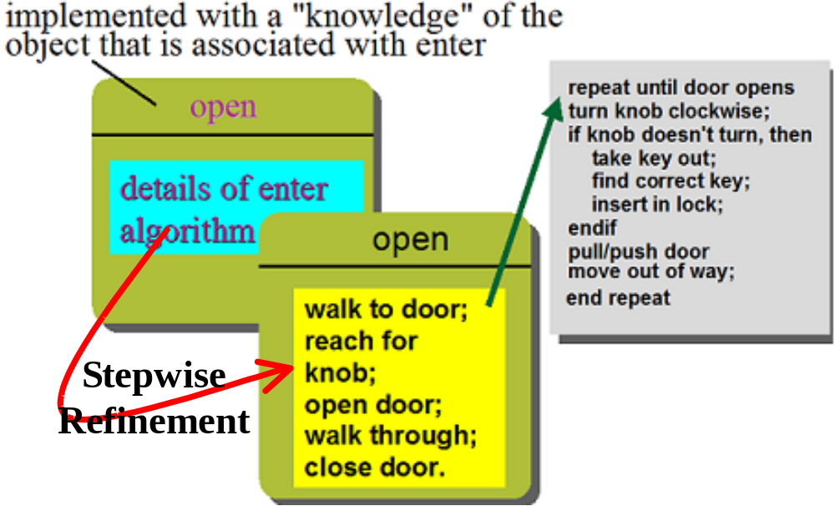
Refinement (P190)
a top-down design strategy——a process of elaboration
  successively refining levels of procedural detail
  abstract macroscopic statement of function—— programming language statements
Abstraction and refinement are complementary concepts.
Abstraction enables you to specify procedure and data internally but suppress the need for “outsiders” to have knowledge of low-level details.
Refinement helps you to reveal low-level details as design progresses.
Notes:
求精：自顶向下的设计策略——细化过程
连续精化层次结构的程序细节
从抽象级的宏观功能陈述 → 程序设计语言语句
抽象和精化是一对互补的概念
抽象：明确说明过程和数据，忽略低层细节
精化：揭示低层的细节

Slide 24
Aspects (P190)
Design of requirement A (A*) is a crosscutting concern
  When a concerns (requirement A) span the entire system (requirement BCD…) and cannot be easily compartmentalized.
An aspect is a representation of a crosscutting concern.
  In an ideal context, an aspect is implemented as a separate module (component) rather than as software fragments that are “scattered” or “tangled” throughout many components.
  To accomplish this, the design architecture should support a mechanism for defining an aspect—a module that enables the concern to be implemented across all other concerns that it crosscuts.
Notes:
方面
需求A的设计实现(A*)是一个横切关注点
仅当需求A横快整个系统（包含需求BCD…）难以分割时
方面是横切关注点的一个表示
在开始求精和模块时，识别和标识方面很重要
在体系结构设计时，一个方面作为一个独立模块（构件）进行实施，该模块能够使该关注点经过它横切的其他所有关注点而得到实施
而不是作为一个软件片段实施，这个软件片段分散在其他模块中（代码重复），与其他模块“纠缠不清”

Slide 25
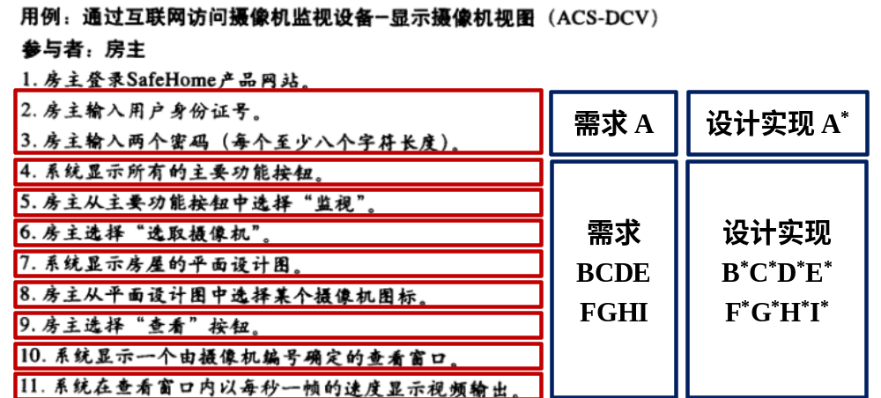
方面——示例
关注点A，横跨了其他多个关注点(B—I)，难以分割
A*——横切关注点，方面是横切关注点的表示

Slide 26
Refactoring (P191)
reorganization technique
  simplifies the design (or code) of a component without changing its function or behavior.
  [FOW99]—"Refactoring is the process of changing a software system in such a way that it does not alter the external behavior of the code [design] yet improves its internal structure.”
When software is refactored, the existing design is examined for
  redundancy
  unused design elements
  inefficient or unnecessary algorithms
  poorly constructed or inappropriate data structures
  or any other design failure that can be corrected to yield a better design.
Notes:
重构——重新组织技术
简化构件设计但不改变其功能和行为
[FOW99]——“重构是使用这样一种方式改变软件系统的过程：不改变代码的外部行为而是改进其内部结构。”
当重构软件时，检查以下问题，修改之
没有使用的设计元素
低效的或不必要的算法
拙劣的或不恰当的数据结构
其他设计不足

Slide 27
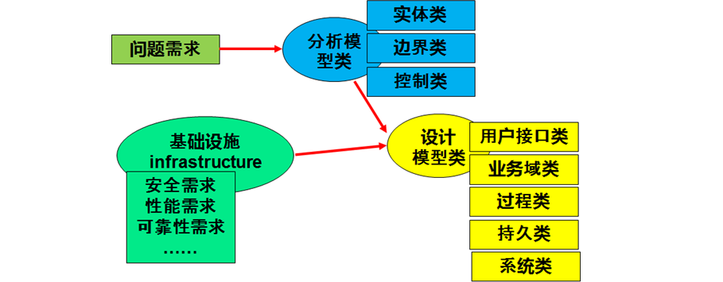
OO and Design Classes (P191-193)
OO is a paradigm of modern software engineering.
  Including a lots of concepts such as classes and objects, inheritance, messages, and polymorphism, among others
Design Classes

Slide 28
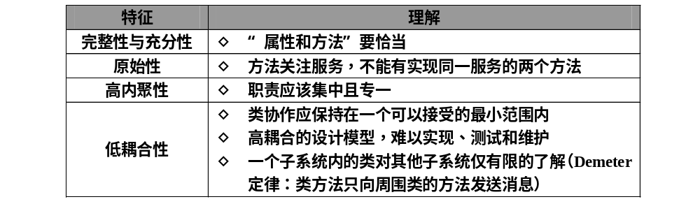
设计类
表现体系结构不同层次的5种设计类
  用户接口类：定义人机交互
  业务域类：实现业务域所必需的属性和服务
  过程类：实现管理业务域类所必需的低层业务抽象
  持久类：实现持久的数据存储
  系统类：实现软件管理和控制功能，运行环境、与外界通信
组织良好的设计类的4个特征

Slide 29
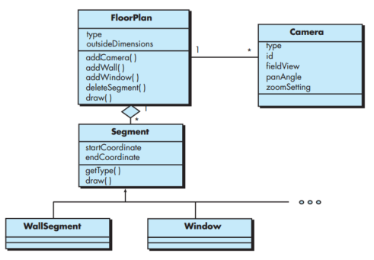
Dependency Inversion(P194)

Slide 30
Fundamental Concepts
Abstraction
  data, procedure, control
Architecture
  the overall structure
Patterns
  “conveys the essence” of a proven design solution
Separation of concerns
  any complex problem can be more easily handled if it is subdivided into pieces
Modularity
  compartmentalization of data and function
Hiding——controlled interfaces
Functional independence
  single-minded function and low coupling
Refinement
  elaboration of detail for all abstractions
Aspects
  a mechanism for understanding how global requirements affect design
Refactoring
  a reorganization technique that simplifies the design
OO and Design Classes
  provide design detail
Notes:
设计概念
抽象→→数据，过程，控制
体系结构→→软件的整体结构
模式→→承载了已证实解决方案的精髓
关注点分离→→通过分解，使得复杂问题更容易处理
模块化→→数据和功能的划分
信息隐蔽→→有效地模块化、可控的接口
功能独立→→功能专一、低耦合
求精→→精化过程抽象，直至程序语句
方面→→一种机制：需求（关注点）横跨整个系统
重构→→重新组织、不改变功能和行为，简化构件设计
OO与设计类→→OO的一系列概念：继承、消息、协议、服务、重载、多态等

Slide 31
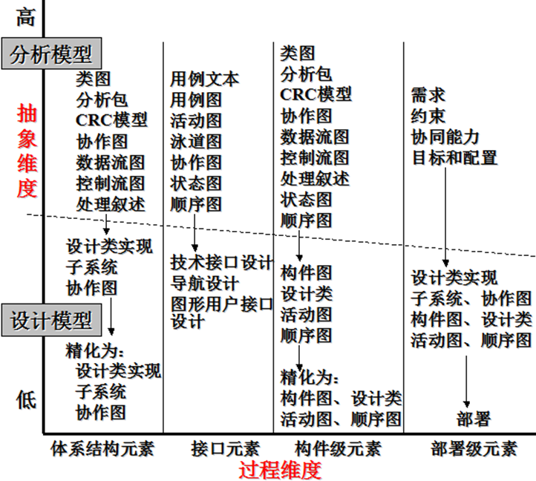
The Design Model (P196)
Dimensions
  The process dimension indicates the evolution of the design model
  The abstraction dimension represents the level of detail as each element of the analysis model is transformed into a design equivalent and then refined iteratively
The dashed line
  indicates the boundary between the analysis and design models
Notes:
设计模型
维度
过程维度表示设计模型的演化，并不总是顺序进行，接口设计和构件设计往往是并行的
抽象维度表示详细级别
分析模型元素转化为等价设计元素，然后迭代精化
UML图被精化出更多实现细节，如体系结构的结构和风格、构件、构件与外界的接口
虚线
表示分析模型和设计模型之间的边界
设计模型要融入基础设施等细节

Slide 32
模型——数据设计元素
抽象的模型 (面向用户的数据观点—信息模型)表示
→ 与实现相关的特定表示（计算机系统能够处理的）
在程序构件级
  数据设计关注于局部数据对象所需的数据结构
  便于写出高质量的算法
在体系结构（应用程序）级
  数据设计关注于文件和数据库
  数据模型到数据库的转变是实现业务目标的关键
在业务级
  关注于数据仓库的构建
  收集不同数据库的业务数据，挖掘、分析与知识发现
Notes:
体系结构（应用程序）级
——概念模型转逻辑模型
业务级
——苏果超市的数据分析

Slide 33
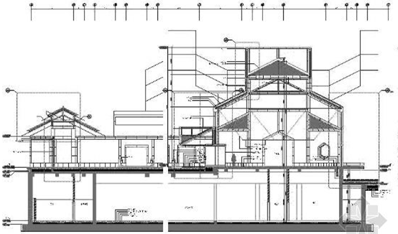
模型——体系结构设计元素
提供软件的整体视图
  如楼房：房间的尺寸、形状、相互之间的联系、门窗等
  描述一组相互联系的子系统（派生于需求模型的分析包）
  每个子系统有自己的体系结构
模型设计的来源
  关于将要构建的软件的应用域信息
  特定分析模型元素，如数据流图或分析类、现有问题中它们的关系和协作
  体系结构风格和模式的可获得性

Slide 34
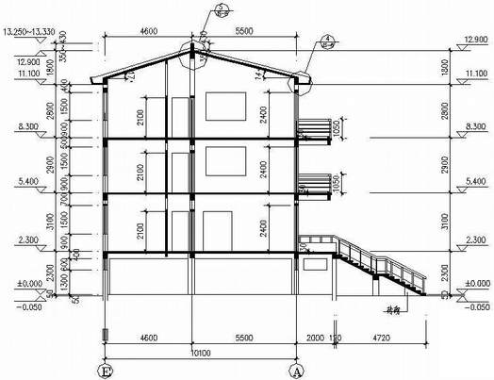
模型——接口设计元素
建筑图纸描绘楼房布局
  描绘事件和信息如何进出住宅，及其室内的简单流动
  门窗的尺寸、形状、工作方式，外设（水电气、通讯网络）入室方式和室内的简单布局
软件接口设计元素，描述
  信息如何流入和流出系统
  如何被定义为体系结构一部分
  构件之间如何通信

Slide 35
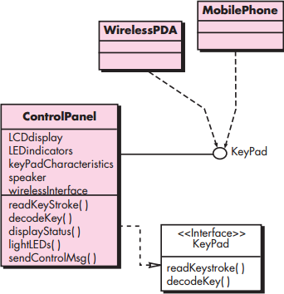
模型——接口设计元素
用户界面(user interface，UI)
  包含美学元素（例如布局、颜色、图形、交互机制）
  人机工程元素（例如信息布局、隐喻、UI导航）
  技术元素（例如UI模式、可复用构件
外部接口
  关注于和系统之外的元素，如何发送和接收信息
  包括错误检查和适当的安全特征
内部接口
  体系结构内的构件之间如何通信协作
  定义操作和消息发送模式，提供特定的信息和功能需求

Slide 36
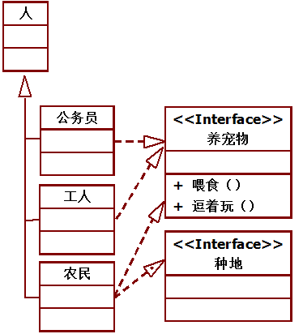
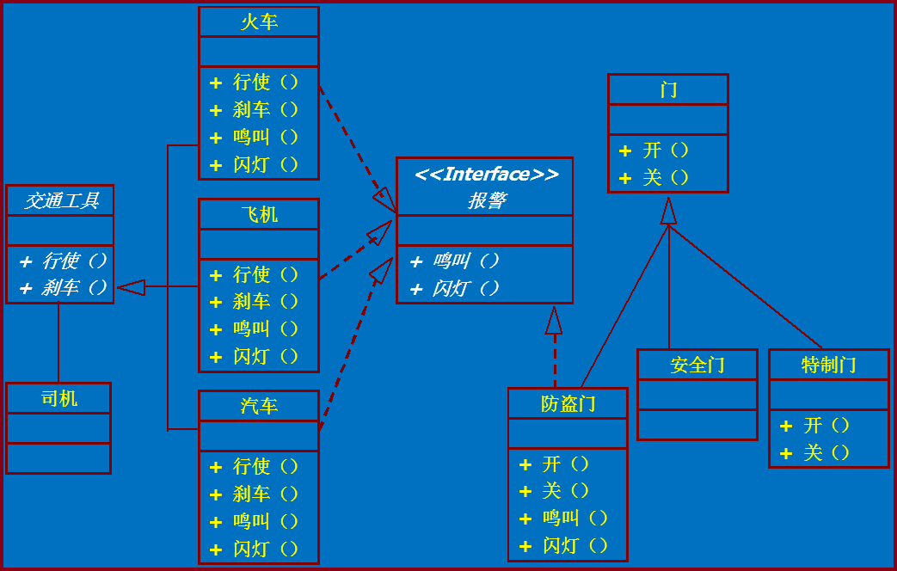
模型——接口设计示例
  接口是特殊抽象类，描述了类的部分行为并提供访问方法
  UML定义“接口是类、构件或子系统的外部可见操作说明，而没有内部结构的规格说明。”

Slide 37
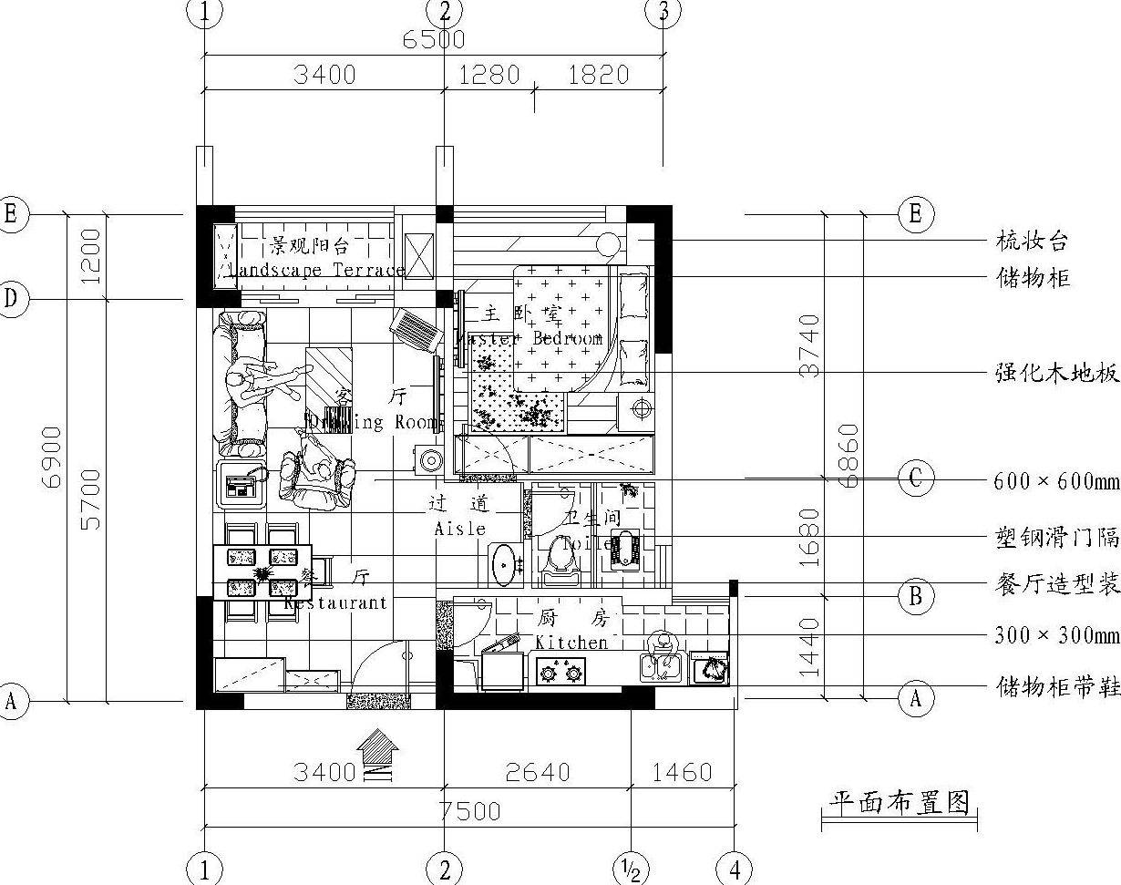
模型——构件级设计元素
房屋的装修图纸
  描绘房间内的布线和管道、电器插座和开关、水龙头、水池、浴室、浴盆、下水道、壁橱和储藏室的位置，还说明了所使用的地板、装饰以及和房间相关的任何细节
软件构件级设计
  定义构件内的数据结构和处理的算法细节，及其访问构件操作（行为）的接口
  表现形式，如构件图、活动图、伪码、流程图、N-S图

Slide 38
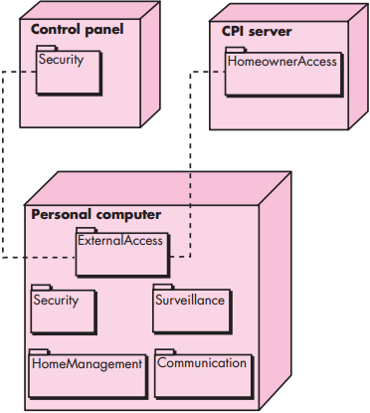
模型——部署级设计元素
指明软件功能和子系统的物理计算环境分布
  设计阶段仅指明计算环境，配置细节在实现阶段给出
如SafeHome产品的3个主要计算环境
  基于住宅的PC：提供安全、监视、住宅管理和通信管理功能
  控制面板：提供安全等配置功能
  位于CPI公司的服务器，提供基于Internet的系统访问
注：传感器、摄像头等其他的布局环境，未给出

